Slide 1
12. 라이브러리 함수와 응용
Name
Title
Company Name

Slide 2
학습할 내용
문자와 문자열 관련 함수
수학 계산 함수
화면과 커서의 제어

Slide 3
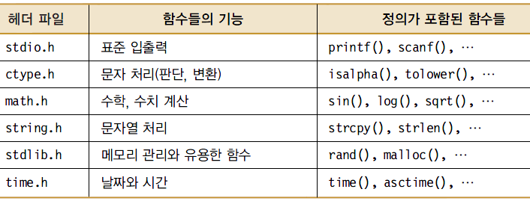
라이브러리 함수
라이브러리(library) 함수란?
프로그래밍을 쉽게 할 수 있도록 컴파일러에 의해 미리 제공되는 함수들
라이브러리 함수를 이용하려면 헤더 파일(header file)을 #include문을 사용하여 불러와야 한다. printf나 scanf를 사용하기 위해 무작정 프로그램의 시작 부분에 #include <stdio.h>를 사용했던 이유가 여기에 있다.
헤더 파일에는 해당 함수의 정의(역할, 기능)가 포함되어 있다.

Slide 4
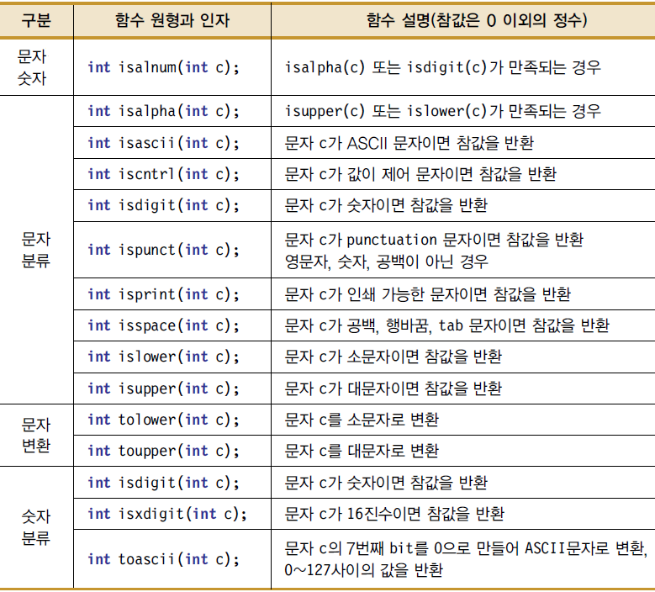
문자와 문자열 관련 함수
문자는 char 형 변수에 저장할 수 있지만 문자열을 변수에 저장하려면 char 형 배열이나 포인터를 이용한다.

Slide 5
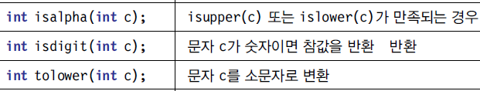
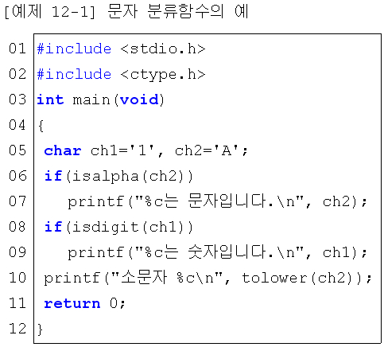

문자 분류 함수
실행결과

Slide 6
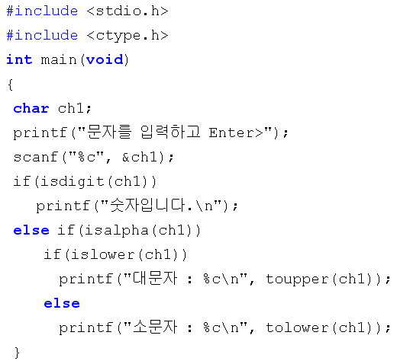
[실습문제 12.1] (296 page)
입력된 문자가 숫자라면 "숫자입니다."를 출력하고, 문자일 경우 대문자면
소문자로, 소문자면 대문자로 출력하는 프로그램을 작성하시오.
Program실행
실습문제 정답

Slide 7
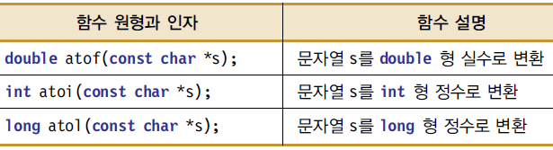
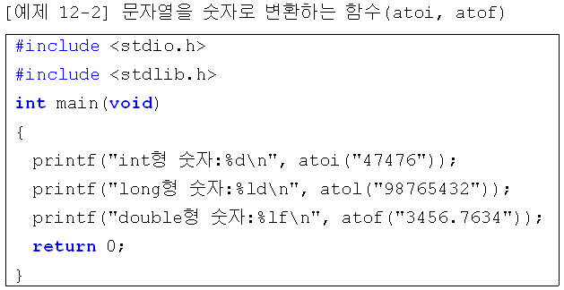

문자열을 숫자로 변환하는 함수
실행결과

Slide 8
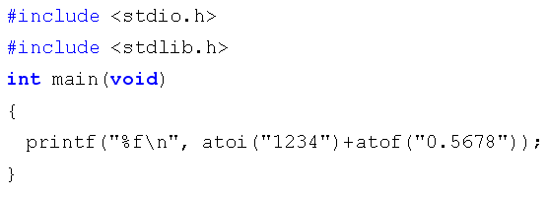
[실습문제 12.2] (297 page)
두 개의 문자열 "1234"과 "0.5678"의 합을 계산하는 프로그램을 작성하시오.
Program실행
실습문제 정답

Slide 9
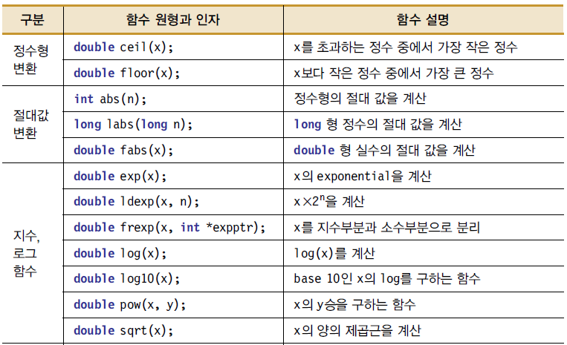
수학 계산 함수 1/2 (math.h)

Slide 10
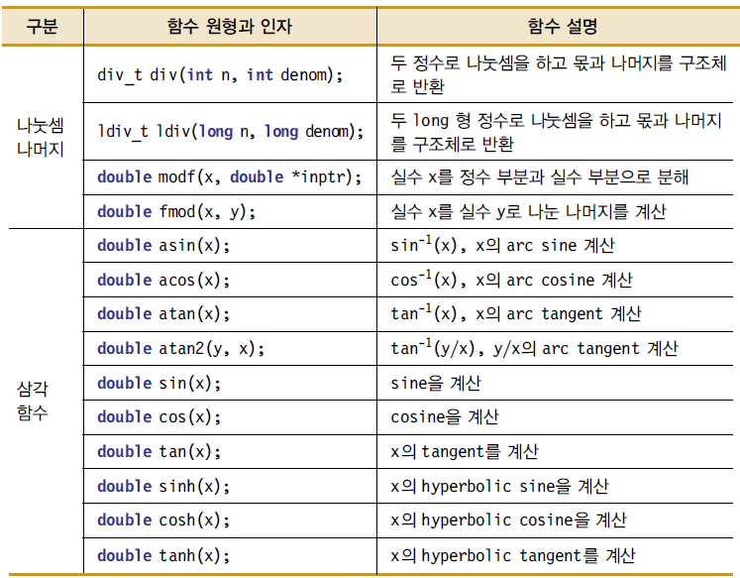
수학 계산 함수 2/2 (math.h)

Slide 11
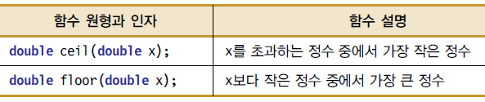
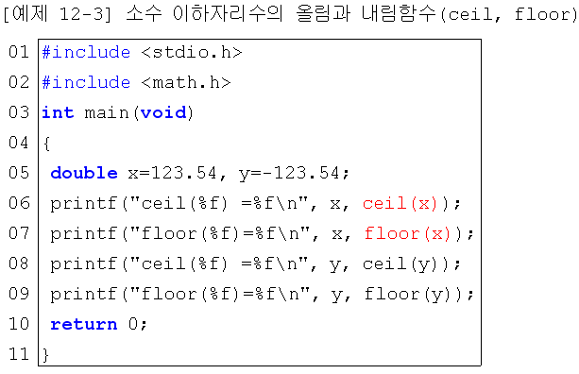

정수형 변환 함수
함수 ceil(x)는 x를 초과하는 정수 중에서 가장 작은 정수
함수 floor(x)는 x를 초과하지 않는 정수 중에서 가장 큰 정수
실행결과

Slide 12
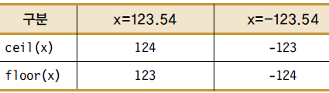
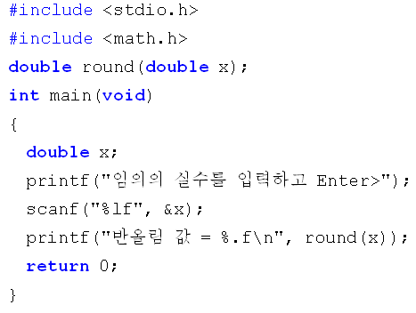
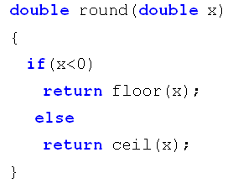
[실습문제 12.3] (299 page)
임의의 실수를 입력받아 소수이하 첫째자리에서 반올림하는 함수 round를
정의하고, 이를 이용하는 프로그램을 작성하시오.
예를 들어 round(-1.8)는 -2, round(1.8)는 2로 계산합니다.
Program실행
실습문제 정답

Slide 13
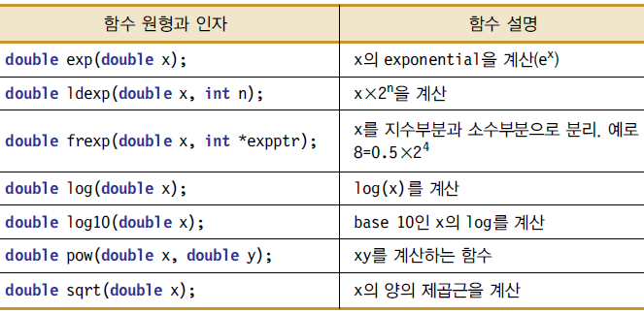
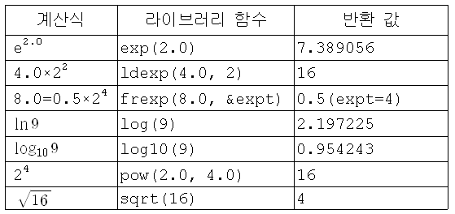
지수, 로그 함수

Slide 14
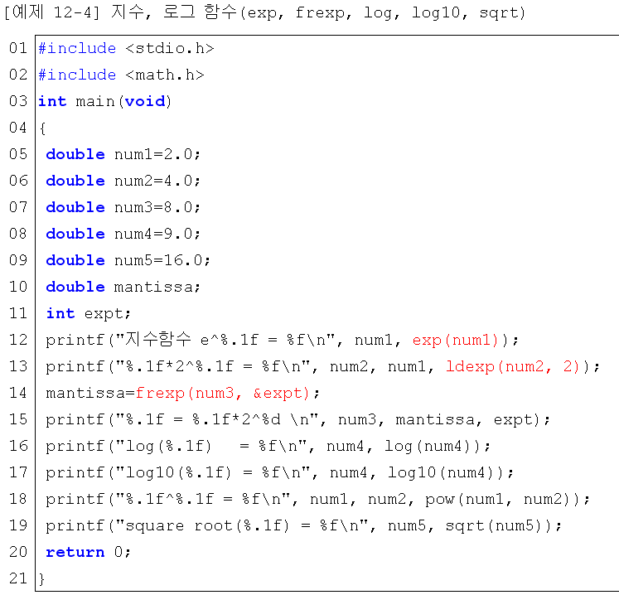
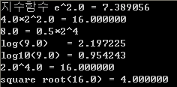
지수, 로그 함수
실행결과

Slide 15

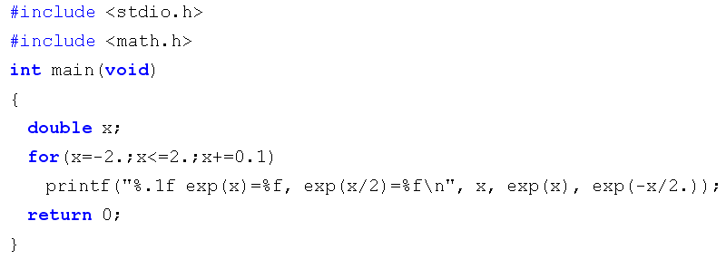
[실습문제 12.4] (300 page)
x가 -2에서 2까지 0.1씩 증가할 경우 다음 함수식의 결과를 동시에 출력하는
프로그램을 작성하시오.
Program실행
실습문제 정답

Slide 16
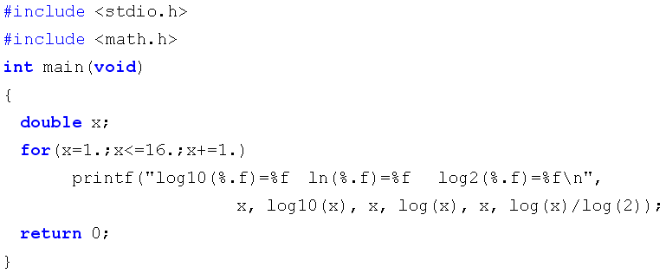
[실습문제 12.5] (301 page)
x가 1에서 16까지 1씩 증가할 경우 다음 함수식의 결과를 동시에 출력하는
프로그램을 작성하시오.
Program실행
실습문제 정답

Slide 17
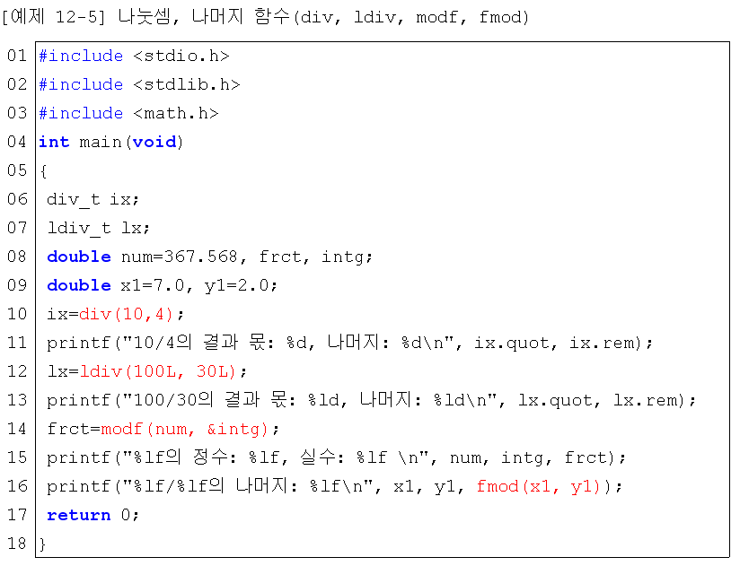
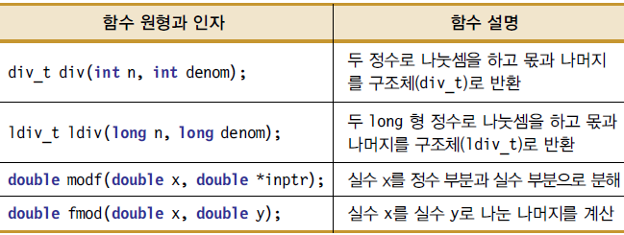

나눗셈과 나머지 함수
실행결과

Slide 18
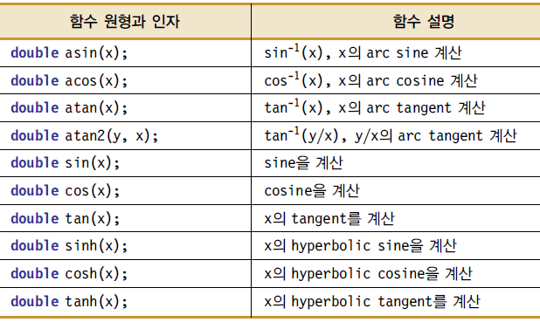
삼각 함수
위의 모든 삼각 함수는 인자로 라디안을 사용
각도(degree)와 라디안(호도, radian)을 구별해야 한다.

Slide 19
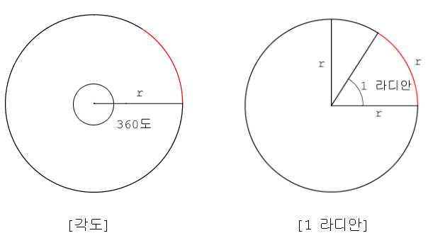
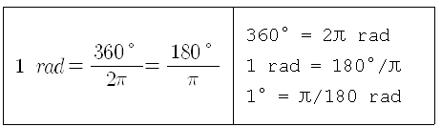
각도(degree)와 라디안(호도, radian)
각도 : 원 한 바퀴의 각을 360으로 나눈 값을 기본 단위로 표시
라디안 : 반지름이 r인 원에 대해 호의 길이가 r인, 즉 반지름과 같은 길이의 호가 이루는 각을 기본단위로 표시하는 방법
반지름의 길이가 r인 원 둘레의 길이는 2πr 이므로, 2π rad = 360°의 관계가 성립

Slide 20
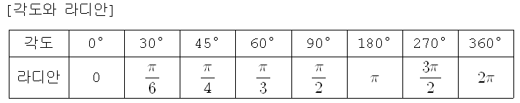

각도(degree)와 라디안(호도, radian)
반지름의 길이가 r인 원 둘레의 길이는 2πr 이므로, 2π rad = 360°의 관계가 성립
각도를 인자로 사용하고 싶다면 다음과 같은 변환 공식을 이용.
다음 식에서 PI는 원주율 상수를 의미

Slide 21
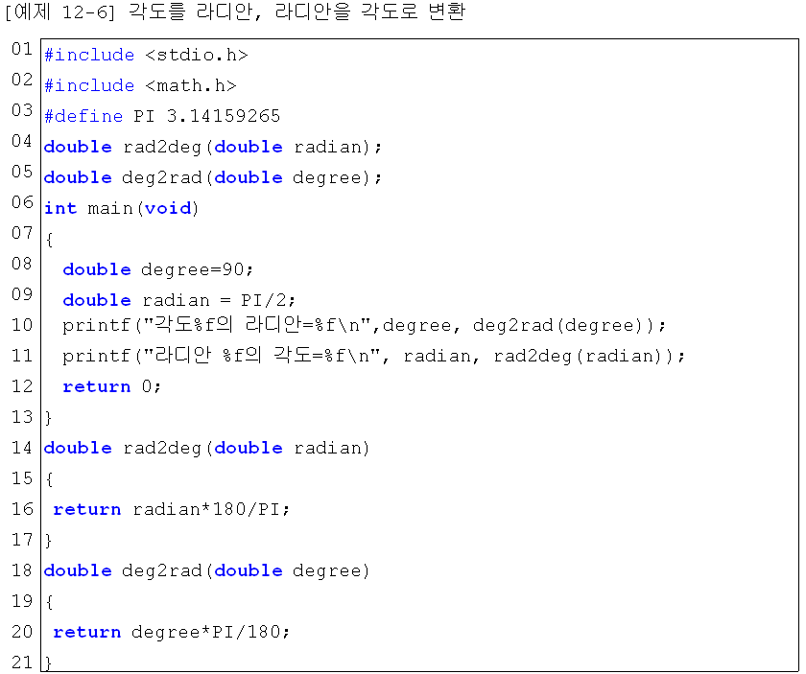

각도(degree)와 라디안(호도, radian)
실행결과

Slide 22
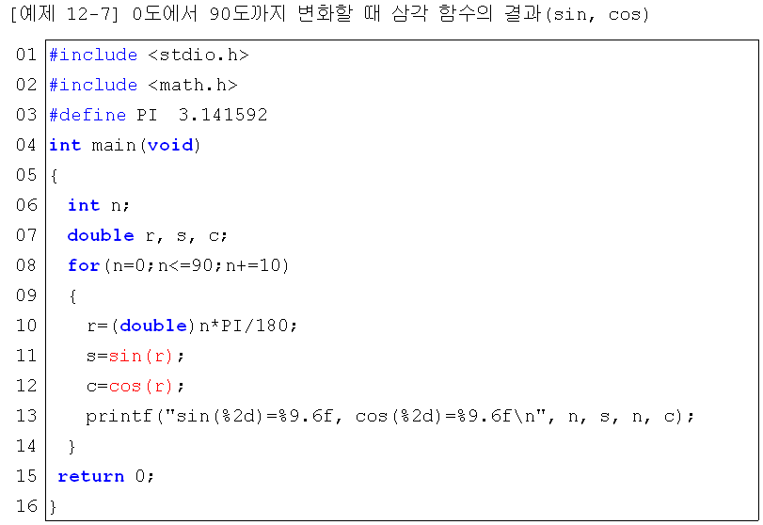
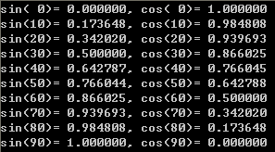
각도(degree)와 라디안(호도, radian)
실행결과

Slide 23
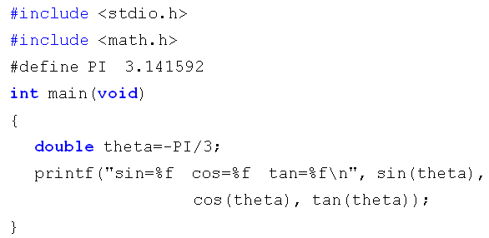
[실습문제 12.6] (304 page)
Program실행
실습문제 정답

Slide 24
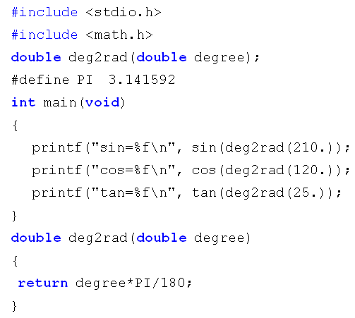
[실습문제 12.7] (304 page)
Program실행
실습문제 정답

Slide 25
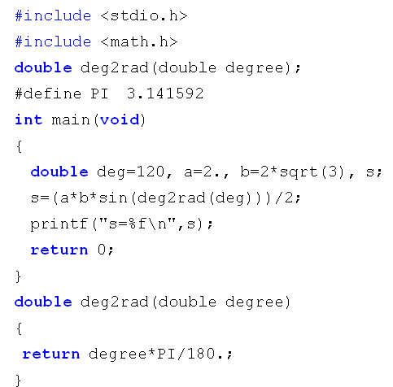

[실습문제 12.8] (304 page)
계산공식
실습문제 정답
Program실행

Slide 26
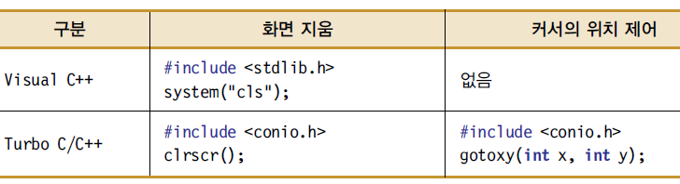
화면과 커서의 제어
화면을 제어한다는 것은 화면에 나타난 모든 내용들을 지우는 것을 말하고, 커서를 제어한다는 것은 화면상에서 커서의 위치를 조절하여 출력할 내용의 위치를 제어한다는 것을 의미한다.
Visual C++에서 커서의 위치를 제어하는 함수가 따로 없으므로
사용자 정의 함수로 만들어서 사용해야 함.

Slide 27
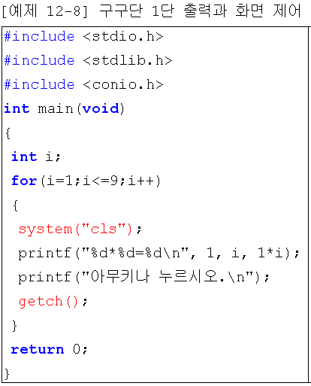



화면 지우기
printf 이전에 사용함.
반복문을 처리하는 동안
화면을 지우고 구구단을
단계별로 출력
입력함수로서 입력 받기 전까지 프로그램의 실행을 멈추게 한다.
Program실행
실행결과

Slide 28
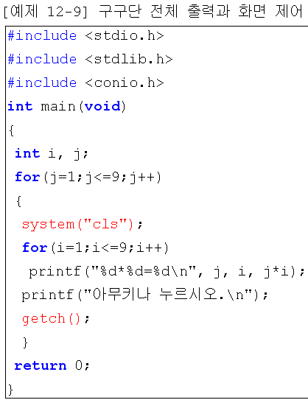
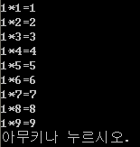
화면 지우기
반복문 전에 사용하는 경우
화면을 지워가며
1단부터 9단까지 출력
입력함수로서 입력 받기 전까지 프로그램의 실행을 멈추게 한다.
Program실행
실행결과

Slide 29
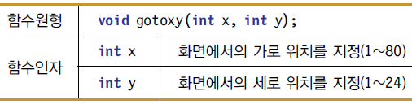
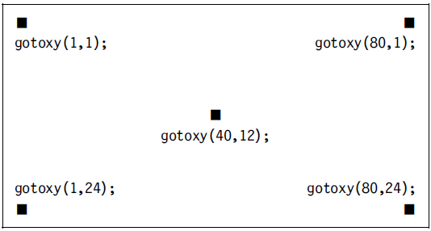
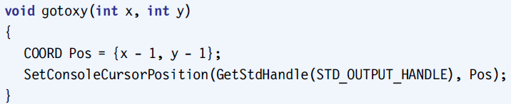
커서의 위치 제어
함수 gotoxy를 이용하여 출력할 위치를 제어할 수 있다.
함수 gotoxy 정의

Slide 30
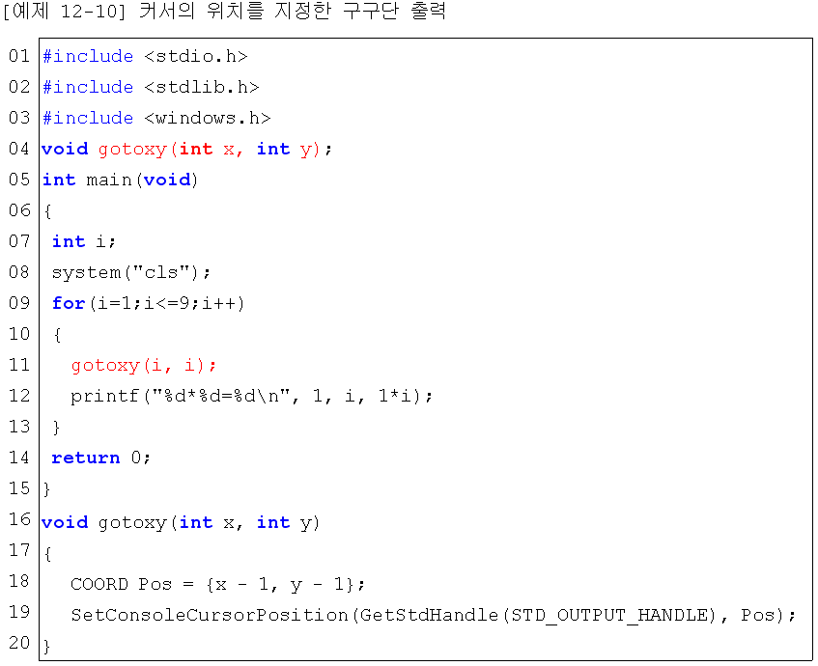
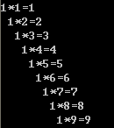
커서의 위치 제어
printf 이전에
커서위치 제어
Program실행
실행결과

Slide 31
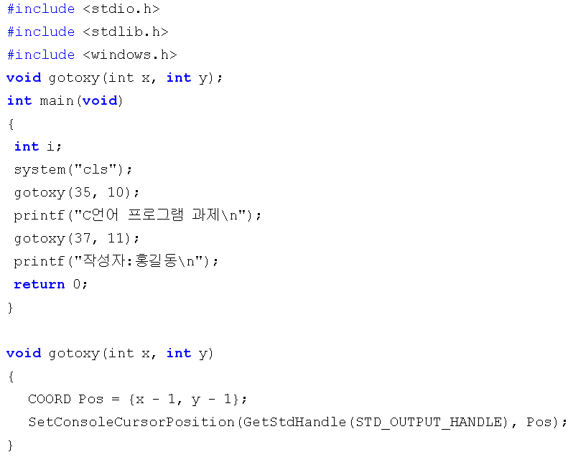

[실습문제 12.9] (309 page)
화면의 정 중앙 위치에 다음과 같은 내용을 출력하는 프로그램을 작성하시오.
Program실행
실습문제 정답

Slide 32
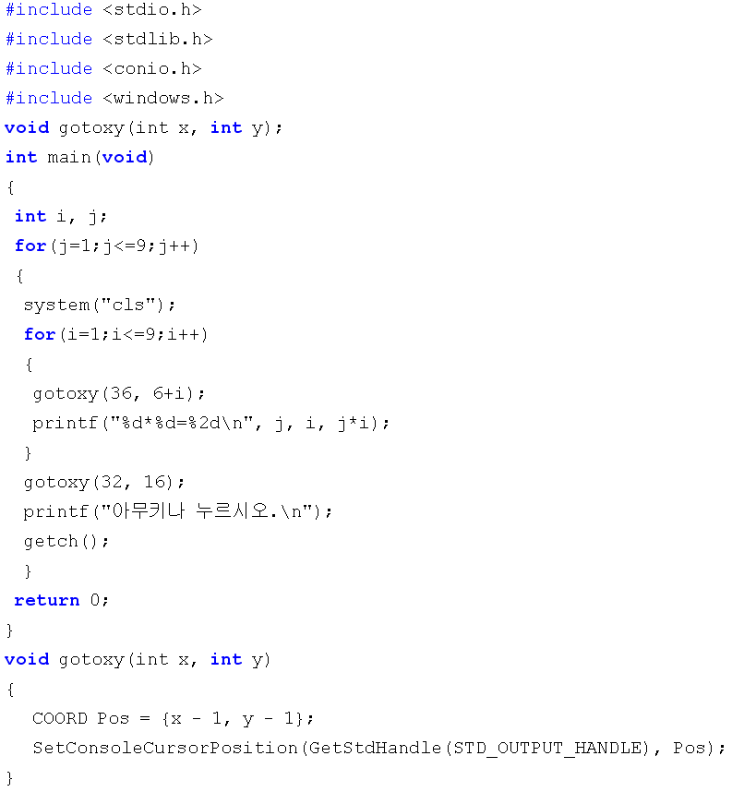
[실습문제 12.10] (309 page)
화면의 정 중앙 위치에 구구단(1단~9단)을 단계적으로 출력하는
프로그램을 작성하시오.
실습문제 정답
Program실행

Slide 33
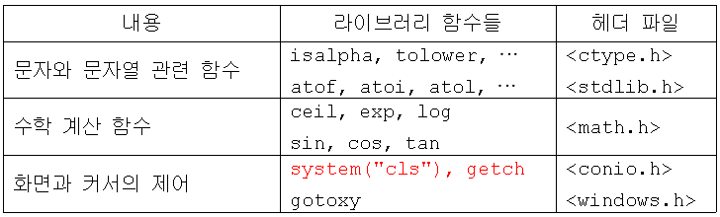
[단원정리] 1/7
이 장에서 다룬 라이브러리 함수들
라이브러리 함수를 사용하려면 그 함수가 정의되어 있는 헤더 파일을 불러와야 한다.

Slide 34
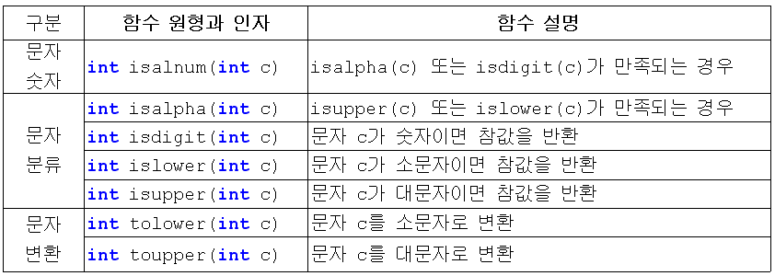
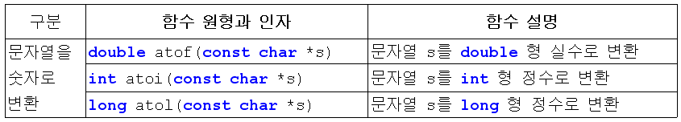

[단원정리] 2/7
문자를 분류하는 함수(헤더 파일 <ctype.h>)
문자열을 숫자로 변환하는 함수(헤더 파일 <stdlib.h>)

Slide 35
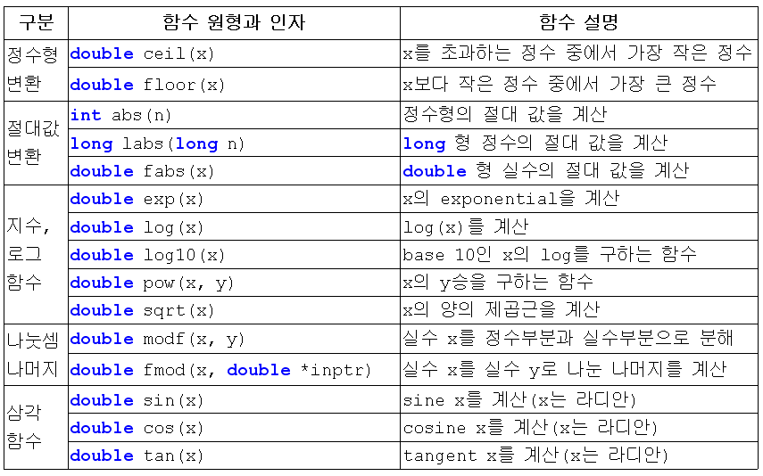
[단원정리] 3/7
수학 계산 함수들 (헤더파일 <math.h>)

Slide 36
[단원정리] 4/7
삼각함수 사용 시 주의할 내용
모든 삼각 함수의 데이터 형은 double 로서 double 형 결과를 반환하고
함수의 인자 x와 y는 모두 double 형으로 라디안을 사용하므로 각도를 사용하려면 변환해 주어야 한다.

Slide 37
[단원정리] 5/7
삼각함수 사용 방법

Slide 38
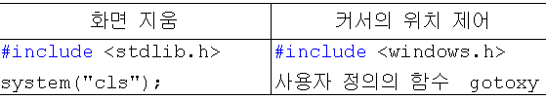
[단원정리] 6/7
화면과 커서의 위치 제어
화면을 제어한다는 것은 화면에 나타난 모든 내용들을 지우는 것을 말하고, 커서를 제어한다는 것은 화면상에서 커서의 위치를 조절하여 출력할 내용의 위치를 제어한다는 것을 의미한다.

Slide 39
[단원정리] 7/7
화면과 커서의 위치를 제어하는 예제
printf 이전에
커서위치 제어

